Slide 1

SERVICE ARCHIVES

Slide 2

Présentation du service archives du CDG
Présentation des Archives départementales
Le procès-verbal de récolement
Nommer et classer ses archives numériques

Slide 3
Le Centre de Gestion de la Fonction Publique Territoriale de la Meuse met à disposition des communes et établissements publics un service d’accompagnement à la gestion des archives. Sa mission principale est d’aider les collectivités à :
Respecter les obligations légales en matière de conservation, tri et élimination des documents,
Garantir la mémoire administrative et patrimoniale des communes,
Faciliter le travail quotidien des agents en rendant les documents accessibles et organisés,
Préparer l’avenir en valorisant les archives qui témoignent de l’histoire locale.
Le service intervient auprès des collectivités à travers :
Des conseils méthodologiques et réglementaires,
Des opérations de classement et de tri sur site,
La mise en place d’outils pratiques pour la gestion des archives,
Des formations et sensibilisations destinées aux élus et agents.
L’objectif est de permettre à chaque commune, quelle que soit sa taille, de disposer d’archives fiables, accessibles et sécurisées, tout en respectant les prescriptions des Archives départementales.

Slide 4
Les prestations proposées par le service archives du CDG :
Le tri des documents suivant les trois âges des archives : courantes, intermédiaires et définitives.
La séparation des documents éliminables dans le respect des réglementations en vigueur et l’édition du bordereau d’élimination.
Le tri des archives de plus de 50 ans et les documents d’état civil de plus de 120 ans pris en charge par les Archives départementales.
La réalisation d’un inventaire détaillé des archives intermédiaires et définitives
Le classement et le bon conditionnement des documents papiers
Un accompagnement pour une gestion des documents numériques

Slide 5
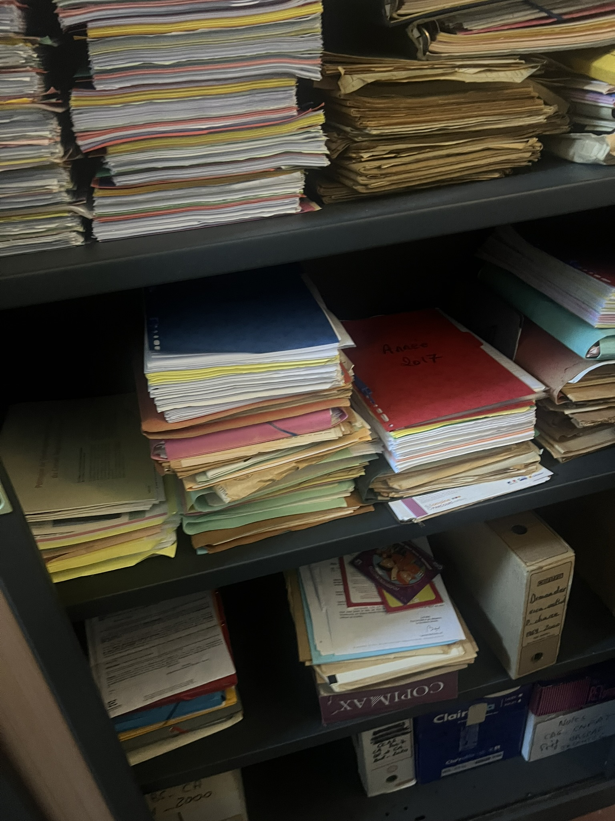
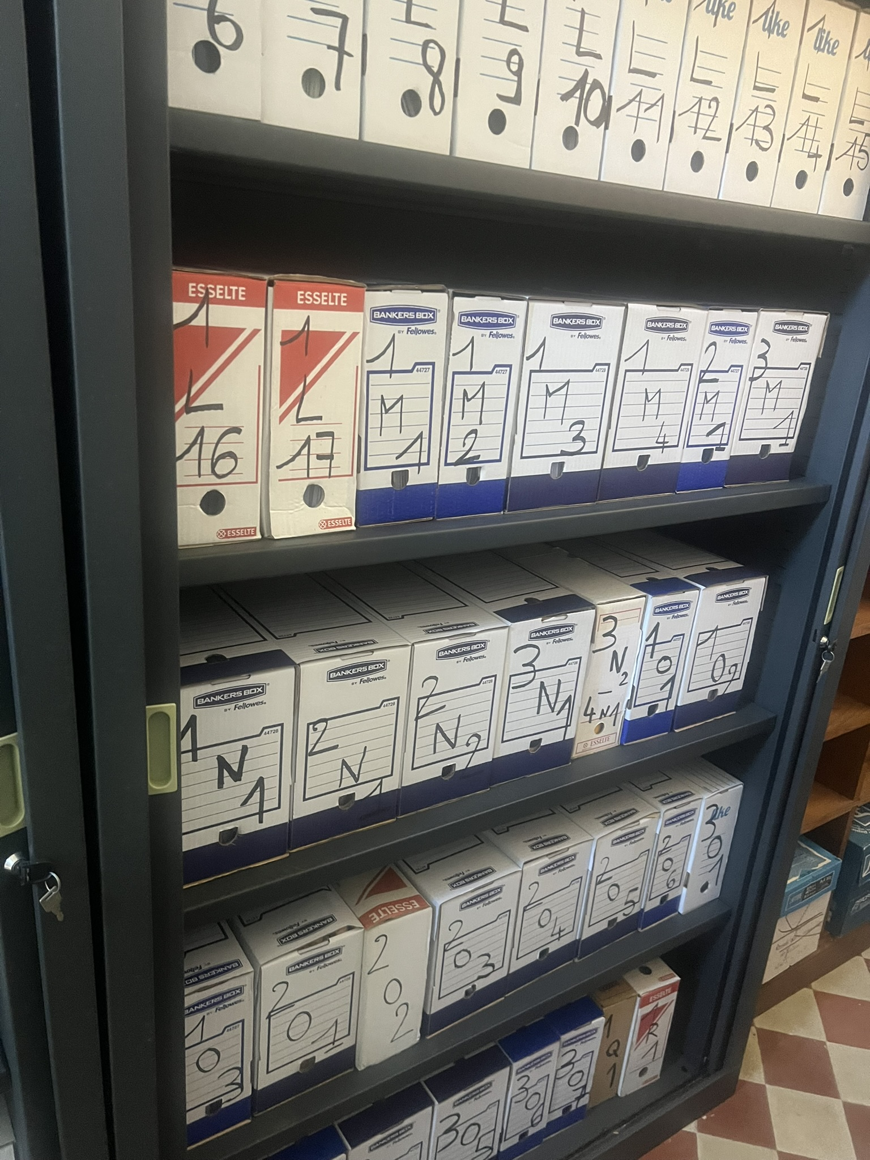
AVANT
APRÈS

Slide 6
Le procès-verbal de récolement
À chaque fin de mandat municipal, et avant les élections, le maire doit établir un procès-verbal de récolement des archives. Ce document officiel a pour objectif de :
Faire l’inventaire des archives produites et reçues par la commune durant le mandat,
Attester de leur bonne conservation,
Transmettre aux nouveaux élus un état clair et précis du patrimoine documentaire communal.
Le PV de récolement est un outil de transparence et de continuité administrative :
Il garantit que tous les documents publics (décisions, délibérations, registres d’état civil, documents comptables, urbanisme, etc.) sont bien présents, classés et consultables,
Il protège la responsabilité du maire sortant en montrant qu’il a transmis l’intégralité des archives de la commune,
Il facilite la prise de fonction du maire entrant et de son équipe.
Le procès-verbal doit être :
Établi en deux exemplaires (un pour la mairie, un pour les Archives départementales),
Signé par le maire sortant et le maire entrant, lors de la passation,
Conservé avec soin pour servir de référence tout au long du mandat.

Slide 7
Comment remplir le procès-verbal de récolement ?

Slide 8
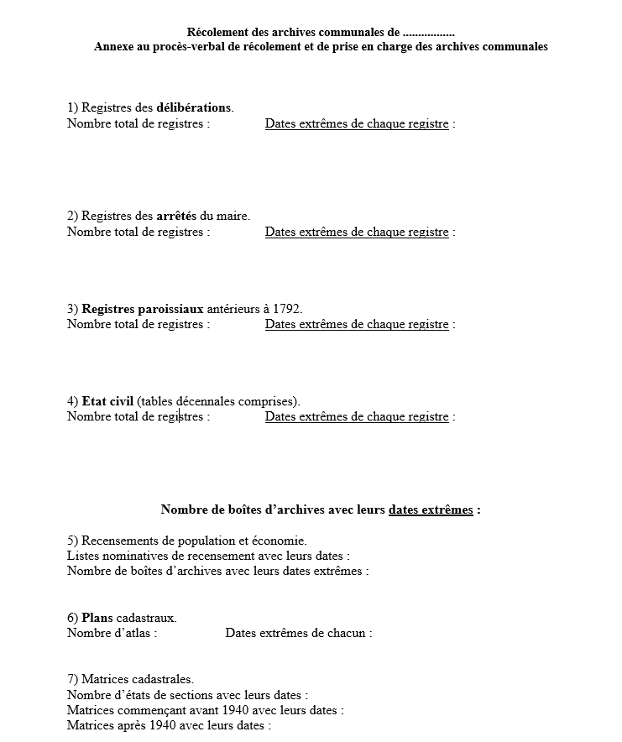
Indiquer le nombre de chaque registre ainsi que leurs dates extrêmes
Indiquer le nombre de boites ainsi que leurs dates extrêmes

Slide 9
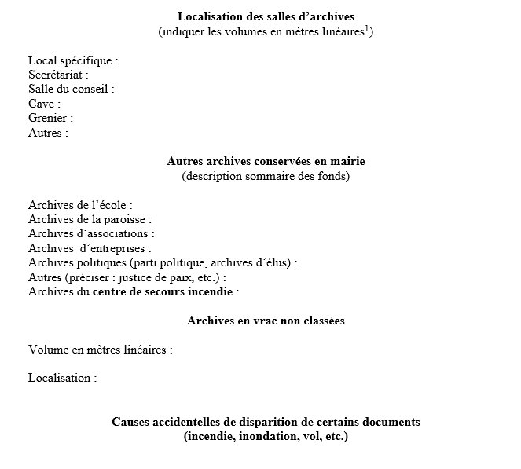
Indiquer le métrage linéaire* des archives pour chaque salle
*Métrage linéaire : Une unité de mesure qui représente la longueur occupée par une rangée continue d'archives ou de documents

Slide 10
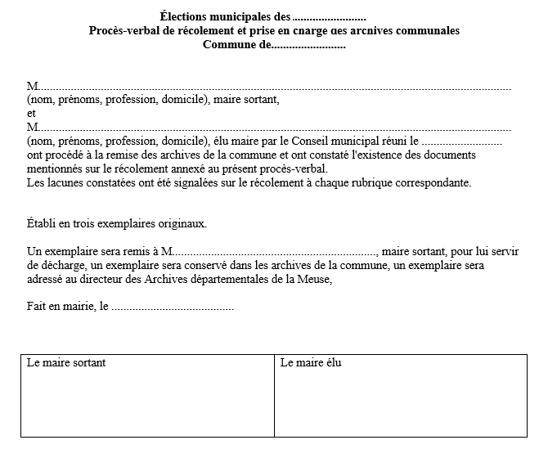
Si le Maire en place est réélu, il doit signer dans les deux cases.

Slide 11
NOMMER ET CLASSER LES ARCHIVES NUMÉRIQUES

Slide 12
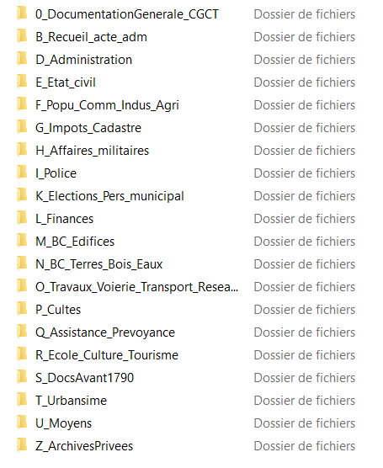
Arborescence archivage numérique
Séries thématiques
Voirie

Slide 13
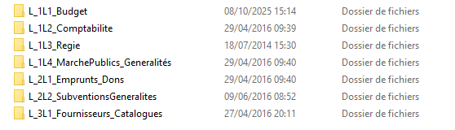
Sous-série thématique

Slide 14
Archives numériques

Slide 15
Le nommage des archives numériques

Slide 16
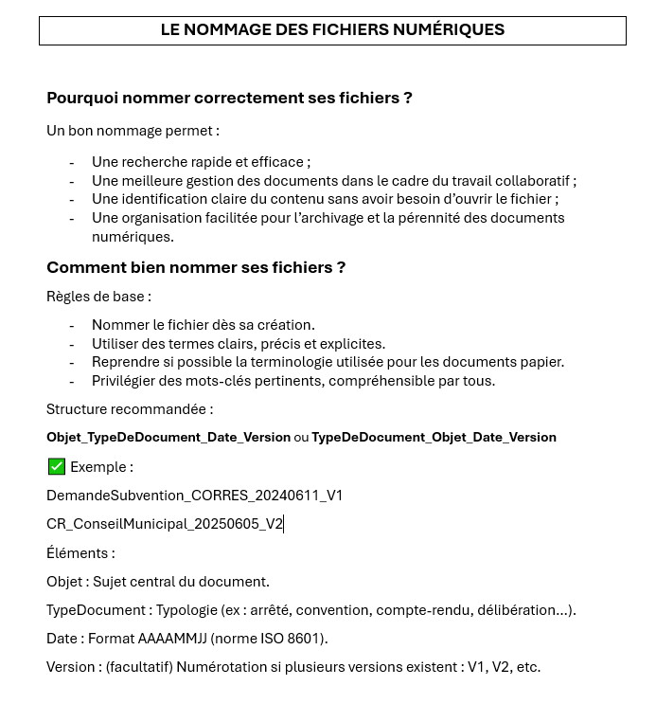

Slide 17
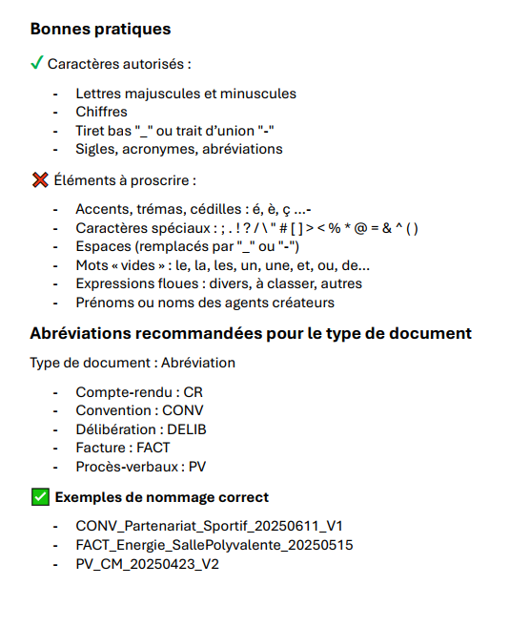

Slide 18

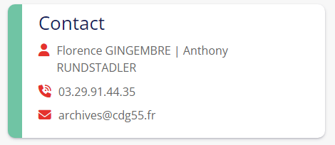

Archives départementales de la Meuse

